Slide 1


.
.
.
自我增强的认知本体论
孙淑婷，邱志鹏，蔡振辛
2024.01.21
Notes:
题目

Slide 2
研究背景
实验安排
当前进展
遇到困难
未来计划

Slide 3
自我增强
脱离现实的积极的错觉(Taylor 和 Brown , 1988)：
对自我不切实际的积极看法，
夸大的自我控制意识，
对未来的不切实际的乐观
优于平均效应，认为自己比一般人拥有更多的积极品质和更少消极品质(Ding & Sugiura, 2021)
对自己的评价做出比规范性标准所预测的更积极的倾向(Humberg等, 2018)
对积极结果的内部归因偏好(Mezulis等, 2004)

Slide 4
测量
“外显” （测量自我概念）
自我报告的测量结果是个体过滤自我概念得到的 (Mayer等，2000)
本身的一致性：自我概念清晰度(Campbell等, 1996)
整体的能力：核心自我评价(Judge等, 2003)
自我价值的评价：自尊(Kernis & Goldman, 2006)
过度积极又脆弱的自我观念：自恋(Sporer, 2002)

Slide 5
测量
“内隐” （间接测量自我增强）
人们以自我为参照粘合感知，记忆与决策过程(Sui & Humphreys, 2015)
积极地看待自己的动机(Kwang & Swann , 2010)
评价：内隐联想范式 (Greenwald等, 2002)
记忆：自我参照记忆范式(Logie & Frewen, 2014)
注意：注意瞬脱范式(Nijhof等, 2020)
知觉：联想学习范式(Sui等人, 2012；Hu等人, 2020)

Slide 6
测量
与心理健康的关系
自我增强效应是一个例行的、适应性系统的一部分(Sedikides,2021)
促使个体最大限度体验自尊(Brown等, 2001)
自我增强可以增强心理幸福感（ Mara ，2012；Zell，2020）
自我增强可以促进人们的社会互动和人际关系（MR Leary，2007）
自我增强与任务表现的提高正相关（Mara，2017）

Slide 7
实验安排
研究问题
研究方法
研究假设
假设1.
自我增强的测量结果展示了自我的积极偏向
研究a.
用多种自我增强方法施测，用相关分析、网络分析、层级聚类进行数据驱动的分析
自我增强的多种测量方法间的关系？自我增强的测量方法在何种程度测量到自我增强？
假设2.
探索性研究，期望找到一些自我增强的共同成分
自我增强的测量及其本体论研究
自我增强的本体是否存在？与现实是否存在联系？
研究b.
数据驱动找到共同的因素，与其他变量做关联
假设3.
自我增强的共同成分与现实生活存在关系

Slide 8
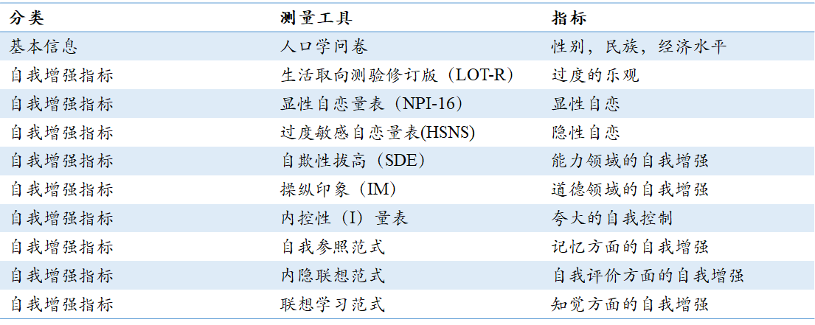
实验安排

Slide 9
实验安排
分类 | 测量工具 | 指标
自我增强的生态校标 | 生活满意度量表 | 主观幸福感
自我增强的生态校标 | 简版一般拖延量表（SGPS） | 拖延
自我增强的生态校标 | 广泛性焦虑量表（GAD-7） | 焦虑
自我增强的生态校标 | 抑郁障碍量表（PHQ-9） | 抑郁

Slide 10
实验安排
分类 | 测量工具 | 指标
自我概念 | 道德同一性量表（moral identity scale） | 道德
自我概念 | 道德自我形象量表（moral self-image scale） | 道德
自我概念 | 核心自我评价量表（Core Self-Evaluations scale） | 能力
自我概念 | 罗森伯格自尊量表 (Rosenberg Self-Esteem Scale) | 自尊
自我概念 | 自我概念清晰性量表（SCCS） | 自我的一致性

Slide 11
当前进展
1.完成了day0-day3的4天的实验程序的编写
2.确定了每天的数据审核标准
3.编写被试信息提取的R代码
4.编制了主试手册
（主试每天的任务安排，给被试发邮件的回复模板）
5.目前已采集129名完整有效的从day0-day3的数据
6.本批收集：已有45名通过day0-day2，只剩day3未完成；
还有32名被试的day2暂未审核

Slide 12
遇到困难
1.前期不断修改数据审核标准，进行约3次的修改
2.在线实验，不能监督被试很好的阅读指导语
3.被试经常因自身原因意外退出实验，故障难以排查
4.被试数量大，联系起来不便
（被试提供的联系方式可能不能及时找到他）
5.数据储存分散，数据管理难度大
6.数据类型丰富，数据分析起来繁琐

Slide 13
未来计划
1. 1月31日前结束本批数据采集；
整理好新的主试手册，移交数据收集大部分任务
2. 2月内完成数据分析流程以及结果解释
3. 开学前完成毕业论文写作
4. 3月开始专注找工作

Slide 14
Thanks for attention!

Slide 15
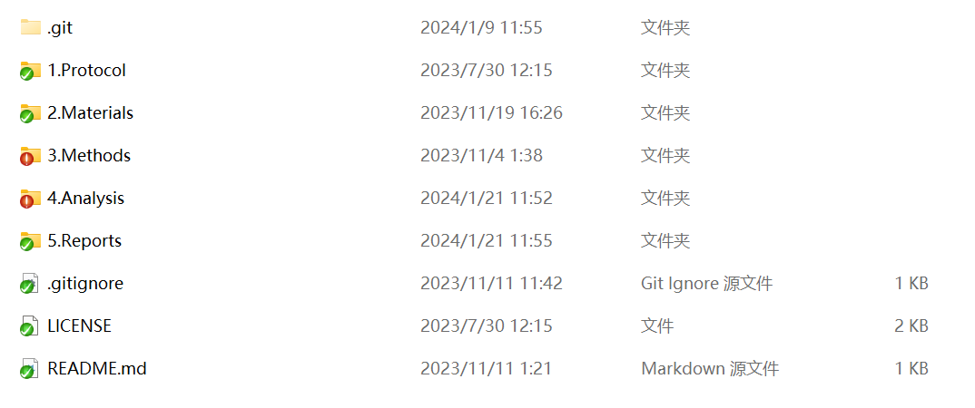
文件夹系统

Slide 16
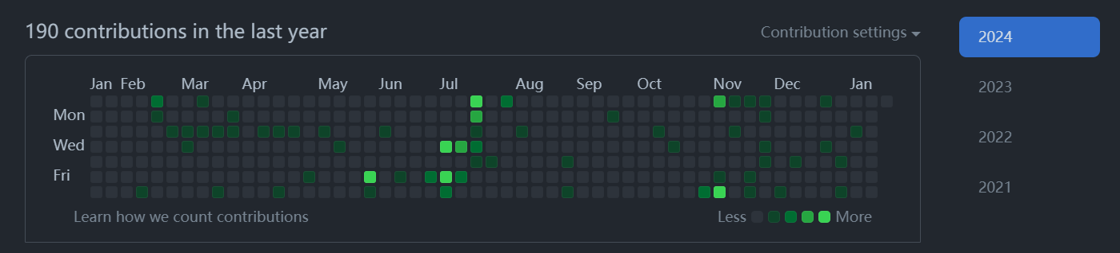
Main Title
Sub Title
Reference.

Slide 17
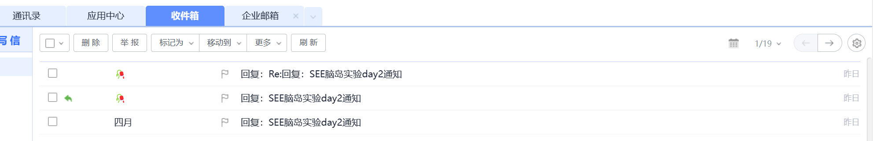
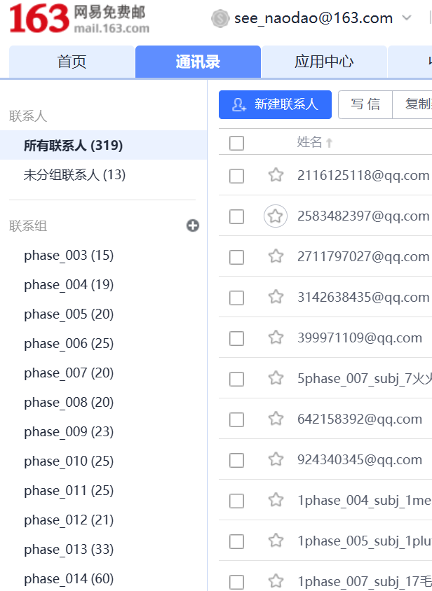

Main Title

